Slide 1
批生产记录相关知识培训

Slide 2
前 言
2014年12月29日发布的2014年 第64号《医疗器械生产质量管理规范》中，第二十七条规定：
企业应当建立记录控制程序，包括记录的标识、保管、检索、保存期限和处置要求等，并满足以下要求：
（一）记录应当保证产品生产、质量控制等活动的可追溯性；
（二）记录应当清晰、完整，易于识别和检索，防止破损和丢失；
（三）记录不得随意涂改或者销毁，更改记录应当签注姓名和日期，并使原有信息仍清晰可辨，必要时，应当说明更改的理由；
（四）记录的保存期限应当至少相当于企业所规定的医疗器械的寿命期，但从放行产品的日期起不少于2年，或者符合相关法规要求，并可追溯。

Slide 3
目 录
一、记录的概述
二、记录的要求
三、记录的审核与产品放行
四、记录审核的实例

Slide 4
一、记录的概述
1、定义
记录:用于记载事物或过程的文字、表格一类的文件。
批记录：是产品工艺实现的文字说明，是对生产过程实施结果的描述，是证明及记录生产操作中每一步骤完成情况的文件。
数据及记录是各种文件已被执行的证据，可靠的数据及记录管理是医药行业质量体系的关键要素，必须做到准确、一致，能够切实成为获得外部审计信任和内部持续改进依据。
没有记录,就难以证明你已做了这项工作，记录是每项工作活动可以追溯的前提。为了保证产品生产、质量控制和质量保证等活动可以追溯，所做的记录应尽可能全面而真实地反映过程、状态和结果。

Slide 5
一、记录的概述
2、记录的分类
人员管理：员工培训记录、培训档案、健康档案等。
物料管理：采购记录、验收记录、入库记录、请验单、发放记录、不合格品处理记录等。
生产管理：批生产记录、批包装记录、合箱记录、生产偏差处理记录等。
质量管理：检验记录、培养基配制记录、菌种记录、留样观察记录等。
设备管理：设备运行记录、维修保养记录、开箱验收记录等。
卫生管理：消毒剂记录、工作服清洗发放记录、人员洗手记录、清场记录等。
销售管理：产品销售记录、退货记录等。
标识：生产状态卡、物料状态卡、消毒剂标识卡、清洁标识卡等。

Slide 6
一、记录的概述
3、记录的重要性
由于记录中包含了大量有价值的运行证据和原始信息，要充分发挥其作用，便于有关部门和员工查找，因则记录应具有唯一性标识，显示其所属的文件的编号、版本号、页号等，方便于归档，提高检索和查阅的效率。
记录应当立卷贮存和保管，保存期限按规定要求执行。超过规定保存期限的记录，应统一进行处理，重要的、含有保密内容的记录须保留销毁记录。
记录的概述

Slide 7
二、记录的要求
1、设计要求
应考虑到记录的适用性，生效前可以进行模拟填写，避免填写后仍然保留大量的空白处；
填写的表格空格应留有充分的填写余地；
记录的设计应当简明扼要，避免复杂与繁复；
与生产操作相关的记录应保留关键控制参数的确认和记录项目。
基于对防止和减少空白批记录在发放和使用时出现差错，便于操作人员填写使用的考虑，每一页都要标注产品的名称（可采用最终产品名称也可采用不同阶段产品的名称）、规格和批号，以利于批生产记录的控制和管理。
记录的概述

Slide 8
二、记录的要求
2、内容要求
批生产记录的内容应当包括：
（1）产品名称、规格、批号；
（2）生产以及中间工序开始、结束的日期和时间；
（3）生产步骤操作人员的签名；必要时，还应当有操作（如称量）复核人员的签名；
（4）每一原辅料的批号以及实际领取、使用的数量；
（5）相关生产操作或活动、工艺参数及控制范围，以及所用主要生产设备的编号；
（6）不同生产工序所得产量及必要时的物料平衡计算；
（7）对特殊问题或异常事件的记录，包括对偏离工艺规程的偏差情况的详细说明或调查报告，并经签字批准。
记录的概述

Slide 9
二、记录的要求
3、填写要求
⑴ 填写记录的用笔一定要考虑其字迹保留的持久性和可靠性。
⑵ 记录作为工作证据首先要真实。不但使自己能看明白，也要让别人看得懂。记录的填写要在现场进行、如实记录，不得简写、不得复印。
⑶ 在填写记录出现笔误后，不得在笔误处对整体内容加以掩盖（导致原填写内容无法辨认），而应在笔误的文字或数据上，用原使用的笔墨画一横线，再在笔误处的上行或下行间填上正确的文字和数值。若遇到确实需要重新撰写的情况，原纪录作为新纪录的附件保留。
⑷ 对于无内容可填的栏目其填写的方法是在空白的适中位置画一条“横线”，如果纵向有几行均无内容填写，亦可用“斜线”代之。
⑸ 若填写内容与前面列项内容相同时应重复抄写，则不得用简写符号代替或用“同上”表示。
⑹ 记录中任何需要签名的地方都要签署全名，不允许仅写姓或名，填写日期时要“年月日”写全。
记录的概述

Slide 10
二、记录的要求
4、发放要求
避免一次性大量发放，导致记录升级后，旧版记录回收不当，造成现场仍然使用旧版记录的可能。
发放时应综合考量进行控制发放：
（1）批生产记录应按照产品生产的批次进行发放。
（2）公用记录应根据不同岗位的需要按照月度（或每周）使用数量进行控制发放
记录的概述

Slide 11
二、记录的要求
5、记录的整理和保存
（1）岗位操作记录由岗位操作人员填写，岗位负责人审核并签字。
（2）批生产记录可由车间负责人汇总，生产部审核并签字；最后由品质部审核签名，质量负责人决定产品的放行。
（3）整理完的批生产记录，由品质部按品种分批存档，保存至有效期后一年，没有有效期的产品，保存三年。
（4）生产记录保存期到后，需销毁时，应由品质部审查、监督、指定专人销毁。
记录的概述

Slide 12
二、记录的要求
6、记录的复核
复核生产记录的注意事项
（1）必须按每批岗位操作记录串联复核；
（2）必须将记录内容与生产工艺规程（作业指导书）、岗位管理（操作）规程对照审核；
（3）上下工序及成品记录中的数量、质量、批号必须一致、正确；
（4）对生产记录中不符合要求的填写方法，须由填写人（或复核人）更正并签字；
（5）若发现异常情况必须查明原因，作出合理的说明，并作详细记录，经办人，复核人要签字。
记录的概述

Slide 13
三、记录的审核与产品放行
文件依据
《产品放行控制程序》文件编码：Q/HT-CXWJ-036、版本修订号：3版-00
《成品放行管理规程》文件编码：Q/HT-GLWJ-C-004、版本修订号：3版-00
记录的概述

Slide 14
三、记录的审核与产品放行
1、记录审核的要求
a 生产是否严格按照生产指令及作业指导书来实施的，每个生产步骤是否都已完成并记录在案；
b 生产过程中的环境控制记录是否正常，如生产环境的洁净级别、压差、温湿度及其他环境监测结果；
c 所有相关设备的准备工作是否正常(包括清洁记录、消毒记录、计量器具校验等)；
d 所有物料是否在其规定的有效期内发放使用；
e 所有批生产/包装记录是否完整，计算是否经过第二人复核，物料是否平衡，是否在规定范围内，并有复核人签字确认；
f 所有生产工序清场记录、生产前检查记录是否符合要求；
g 批记录中是否有产品合格证、标签、说明书（若适用）等的样本，所印刷或打印的信息是否正确；
h 生产过程中是否存在偏差，偏差是否经过彻底调查，并附有调查报告，异常情况调查及其处理和变更控制管理是否已完成。
记录的概述

Slide 15
三、记录的审核与产品放行
2、批记录审核的流程
（1）批记录的收集
a 每批产品放行前，生产部门与质量部门应收集评价与该批成品相关的批记录（批生产/批包装/批检验记录）；审核人员必须检查批记录的完整性，资料不全时，不应进行质量评价。
b 在记录收集中，各职能部门应相互协调，按相应的审核项目要求并在规定的期限内审核批成品放行的相关记录，不得拖延，避免导致产品的延误放行。
记录的概述

Slide 16
三、记录的审核与产品放行
2、批记录审核的流程
（2）批记录的审核
a 生产工序操作人员在本工序生产结束后，收集整理生产/包装记录及相应附件交班组进行初审，确认后签字并将生产/包装记录及相应附件一并交生产车间指定人员进行审核，生产车间指定人员按照批生产记录审核项目进行审核并签字确认。
b 每批次产品生产结束后，生产车间指定人员应对收集的批生产、批包装记录进行整理，同时将批生产/包装记录及相应附件一并交生产部；生产部按批生产记录审核项目要求，进行逐项确认，作出每项合格或不合格的结论，审核无误后，将该批生产/包装记录及相应附件交品质部审核。
记录的概述

Slide 17
三、记录的审核与产品放行
2、批记录审核的流程
③ 现场巡检员对生产过程进行监控，同时填写相应的监控记录，交品质部主管审核。
④ QC主管按批检验记录的审核项目对批检验记录及检验报告单进行审核，并签字确认，同时将批检验记录/检验报告一并交品质部主管。
⑤ 品质部主管将批生产/包装记录及相应附件、生产中的偏差（如有）、生产过程监控记录、批检验记录/检验报告等资料进行整理，并按记录审核项目进行审核并评价，同时填写成品放行审核单，合并已有资料一并交于质量受权人。
⑥ 质量受权人对成品放行的处理作出判断，并在成品放行审核单签署放行或拒绝放行意见。
⑦ 如若放行，品质部人员填写产品放行证和检验报告下发给仓库，作为放行依据，原件及存根联存档备查；如若拒绝放行，只需复印成品审核放行单下发给仓库，同时本批产品进入偏差或超标调查程序。
记录的概述

Slide 18
三、记录的审核与产品放行
3、产品放行的基本要求
（1）品质部门应有成品放行的决定权。
（2）产品放行前应由生产车间、生产部、品质部对有关记录进行审核，记录符合要求并有审核人员签字后方可放行。
（3）负责审核工作的人员应熟悉产品工艺文件，并具有一定的生产质量管理知识和实践经验。
（4）成品须检验合格，并经品质部人员审核，放行人批准后方可放行。
（5）成品在质量受权人批准放行前应当妥善贮存，贮存条件应当符合医疗器械注册批准的要求。
记录的概述

Slide 19
三、记录的审核与产品放行
4、生产部审核内容及标准
（1）批生产指令：批生产指令是否正确，是否有编制人、批准人签名，生产指令中物料信息与工艺规程/作业指导书是否相符、一致。
（2）生产物料：生产记录中物料领用数量与领料单是否相符，投料量/使用量是否符合现行文件要求。
（3）批生产记录（含灭菌记录）
① 记录内容齐全、书写规范、数据完整、准确，有操作人、复核人签名；
② 生产过程符合工艺要求，生产与设备状态、清场合格证等均符合要求。
记录的概述

Slide 20
三、记录的审核与产品放行
4、生产部审核内容及标准
（4）批包装记录
① 批包装指令是否正确，是否有编制人、批准人签名；
② 所用说明书、标签、合格证均正确，打印批号及有效期正确；
③ 记录内容齐全、书写规范、数据完整、准确，有操作人、复核人签名。
（5）车间环境：车间洁净区清洁、消毒是否按规定进行，消毒剂使用周期是否在效期内，人员进出（包括外来人员）是否按规定执行，由生产部授权审核人查阅车间公用记录后，进行评判。
（6） 物料平衡：物料平衡计算公式正确，各工序物料平衡结果符合规定。
（7）偏差与变更处理：是否有生产偏差、变更，是否执行相应的处理程序，处理结果是否符合要求。
记录的概述

Slide 21
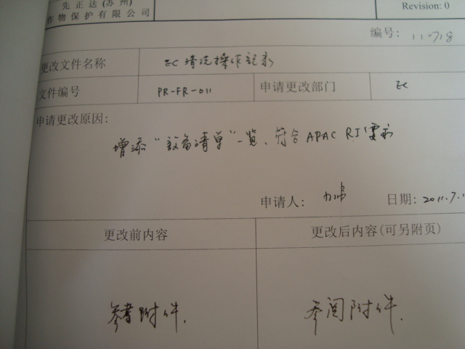
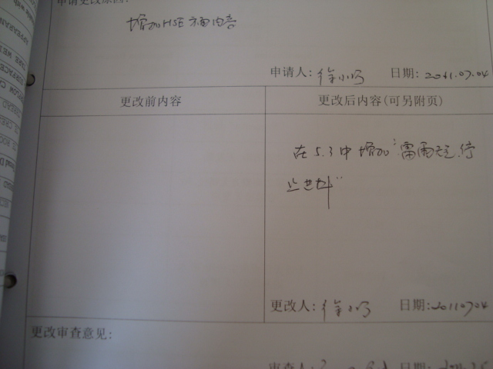


四、记录审核的实例
字迹应清楚，内容应完整！

Slide 22
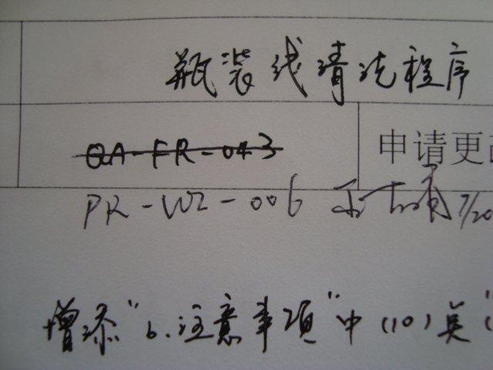
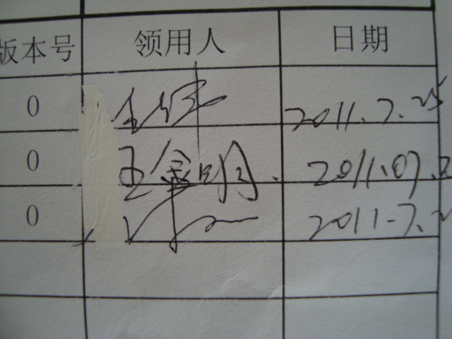
四、记录审核的实例
更改时应划“——”后签名，不可直接更改或用涂改液！

Slide 23
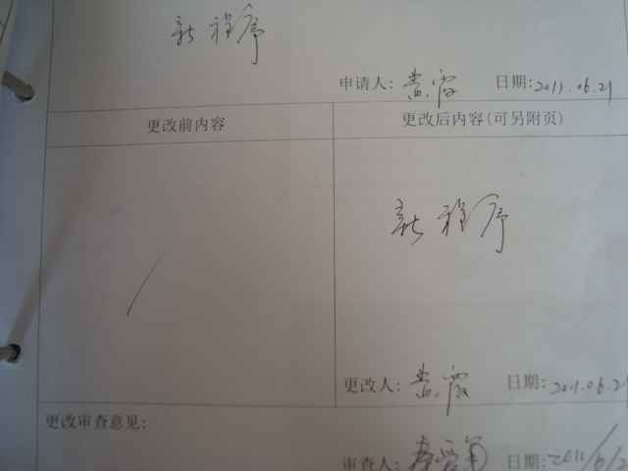
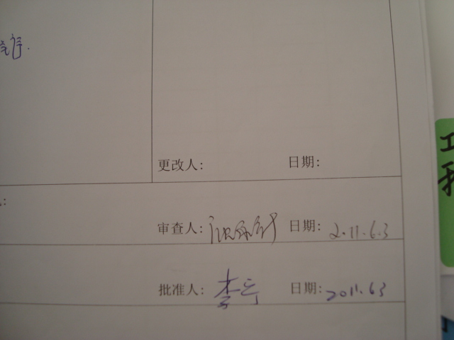
四、记录审核的实例
记录应填写完整，并有完整的签核人，不需要的部分可以划“/”！

Slide 24

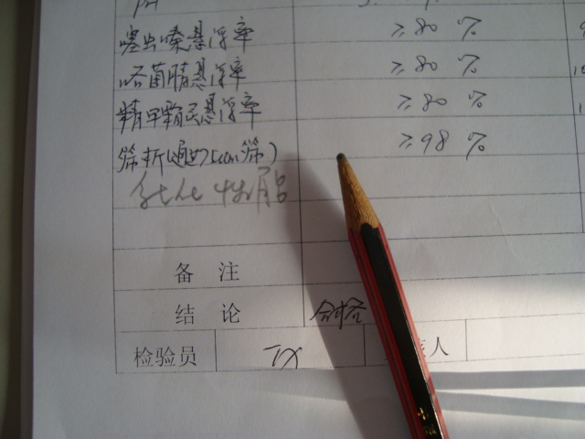
四、记录审核的实例
记录应用水笔或钢笔填写，严禁用铅笔填写！

Slide 25
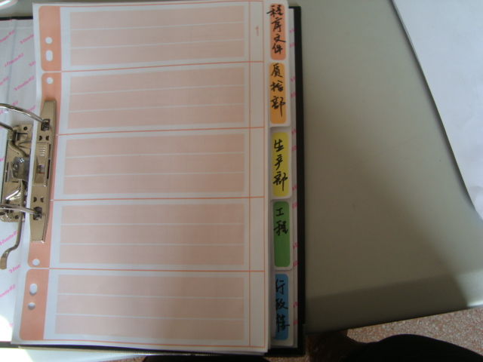
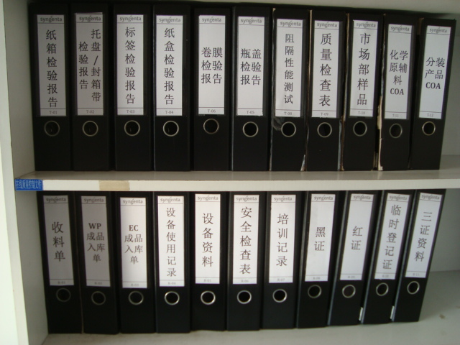
四、记录审核的实例
记录应进行分类保管便于索引！

Slide 26
谢谢!

